Slide 1
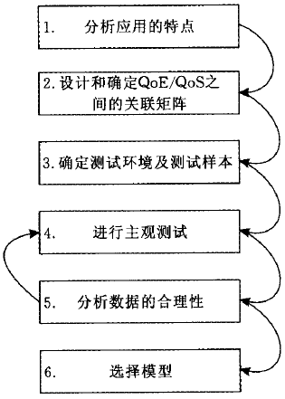
伪主观评价方法
基本思想：分析给定业务的特性，确定其重要的QoS参数，通过改变这些QoS参数，得到评价的样本。然后选择一定的测试人员对样本进行评价，将最终的QoE的结果跟QoS参数关联起来。这样就得到QoE跟QoS的关联模型。
评价步骤：
分析业务类型，确定此业务的QoE相应指标；
确定决定这些QoE指标的相应QoS参数；
准备测试的环境和测试的样本；
选取一定的测试人员对测试样本进行评价，获取数据；
分析数据合理性，进行筛选；
利用得到的数据，采用合适的数学模型将QoS和QoE关联起来。

Slide 2
基于心理学的评价方法
韦伯-费希纳定律：描述了物理刺激与它被人感受到的强度之间的关系。
最小可觉差：当物理刺激超过它实际刺激程度的一定比例时，人类感觉系统能够区分出变化。这个比例是3%。
dS：物理刺激程度变化量 S：物理刺激程度 K：系统比例常数
利用最小可觉差进行量化：
dP：人类感觉的变化 ：物理刺激程度的变化 K：系统比例常数
：最小物理刺激 S：物理刺激程度

Slide 3
基于层次分析法的评价模型
AHP算法主要思想：将一个复杂的问题拆分成若干个层次和要素。采用严密的矩阵运算规则确定同一层次结构各个要素之间的相对重要程度，即求出判断矩阵的权重向量。最后，得到目标项的计算公式。
评价步骤：
1、根据决策的条件建立评价问题的层次模型。一般来说，一个模型包括目标层、指标层和方案层；
2、建立模糊互补的判断矩阵。即评审专家和决策者给出指标之间两两比较的值；
3、计算权重向量。这样就可以将模糊互补矩阵转化为模糊一致矩阵。
4、根据权重值，得到最终目标值的计算公式。

Slide 4
FAHP算法
定义1 模糊矩阵：
定义2 模糊互补矩阵：
定义3 模糊一致性矩阵：
计算步骤：
1、由模糊互补矩阵A，计算每行的和
2、建立模糊一致性矩阵B
3、计算权重向量w
4、计算目标值

Slide 5
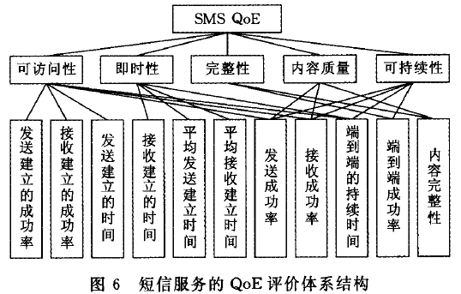
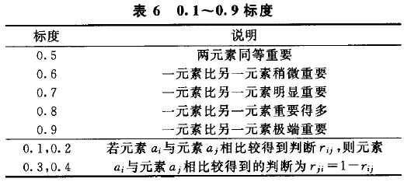
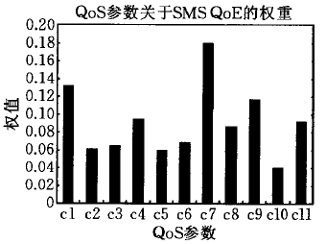
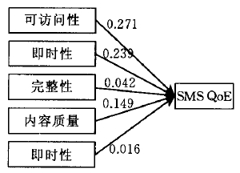
SMS QoE评价

Slide 6
基于机器学习的评价方法
基本思路：采用机器学习的方法对大量的样本数据进行训练学习，可以得出QoE与各个影响因素之间的函数关系式。
决策树
支持向量机

Slide 7
决策树
决策树是一种类似流程图的树结构，其中每个内部节点（非树叶节点）表示在一个属性上的测试，每个分枝代表一个测试输出，而每个树叶节点存放一个类标号。一旦建立好了决策树，对于一个未给定类标号的元组，跟踪一条有根节点到叶节点的路径，该叶节点就存放着该元组的预测。
ID3算法
基本思路：一个迭代算法，对决策树中的每一个节点按照选定的属性部署一个测试。属性的选择依据信息增益的度量。对每一个属性可能的值，都产生一个分支。针对分支，将训练样本分成几个集合。对每个分支重复进行上述过程。当没必要继续对训练数据进行分类时，算法完成一个路径，增加一个叶子节点，并将其和剩下的数据中数量最多的那一类型进行关联。

Slide 8
信息增益计算
训练样本S的信息熵：
S：训练样本集 ：输出结果i
属性A的信息增益：
v:A的所有可能值

Slide 9
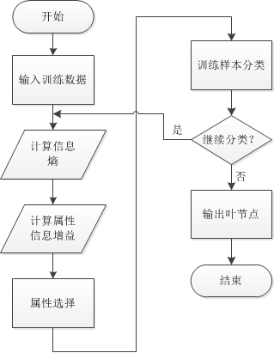
ID3算法流程
划分停止的条件：
节点达到完全纯性；
数树的深度达到用户指定的深度；
节点中样本的个数少于用户指定的个数；
异质性指标下降的最大幅度小于用户指定的幅度。

Slide 10
C4.5算法
选择属性时采用信息增益率，避免采用信息增益选择属性时偏向选择选择属性取值多的属性的问题；
在建树的过程中进行剪枝；
针对连续属性也有很好的离散化处理效果；
可以对不完整的数据进行正确处理。

Slide 11
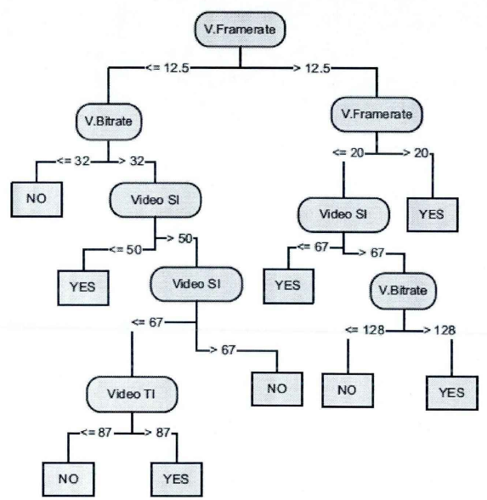

C4.5算法应用
视频业务QoE评价指标：
时间信息TI
空间信息SI
比特率
帧频率

Slide 12
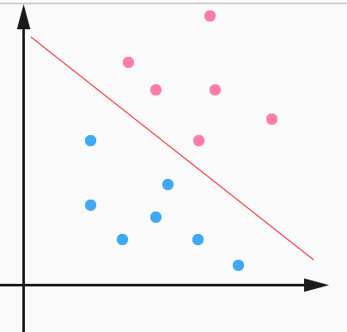
支持向量机
定义：基于统计学习理论的一种机器学习方法，通过寻求结构化风险最小来提高学习机泛化能力，实现经验风险和置信范围的最小化，从而达到在统计样本量较少的情况下，亦能获得良好统计规律的目的。
应用：线性分类器
目的：寻找一个超平面，将空间数据分类。即求：
W：权重向量 b：偏移
有很多线性分类器（超平面）可以把数据分开，但可达到最大分割有且只有一个。
即求解w、b的最优解。

Slide 13
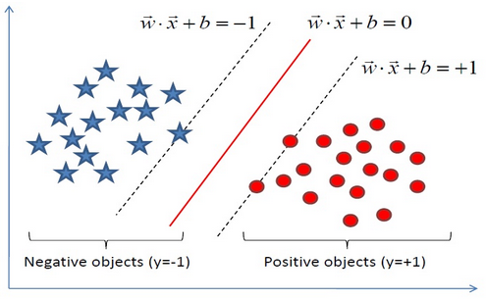


支持向量机
寻找两条边界端或极端划分直线中间的最大间隔
进而把寻求分类函数f(x) = w.x + b的问题转化为对w，b的最优化问题，即凸二次优化问题。
导出
引入拉格朗日对偶变量
支持向量机仅仅将QoE分成可接受和不可接受两类，如果要划分为大于两个的n个级别，就需要构造n维超平面，构造方法十分复杂
使用SMO算法求解

Slide 14
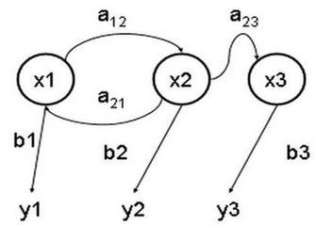
基于隐马尔科夫模型的评价方法
隐马尔可夫模型 (Hidden Markov Model) 是一种统计模型，用来描述一个含有隐含未知参数的马尔可夫过程。其难点是从可观察的参数中确定该过程的隐含参数，然后利用这些参数来作进一步的分析。
x 表示隐含状态，y 表示可观察的输出，a 表示状态转换概率，b 表示输出概率
隐马尔科夫模型可用五元组 来描述
N:状态数目 M:每个状态可能的观察值数目 A:状态转移矩阵 B:每一个状态下每一个观测值对应的概率矩阵 π:状态初始概率

Slide 15
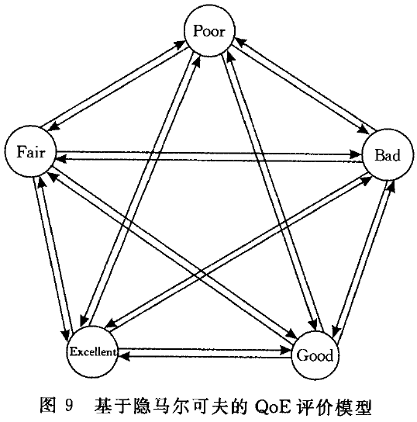
基于隐马尔科夫模型的评价方法
切入点：用户之前的体验会对当前体验造成较大的影响
两个假设：
用户对服务的主观体验能够以会话为单位进行讨论；
仅仅前一次会话的用户体验会对当前的体验造成影响
在已知HMM模型的情况下，根据可观察状态的序列找到一个最可能的隐藏状态序列
在HMM模型未知的情况下，根据观 察到的序列集来找到一个最有可能的 HMM
Viterbi算法
Baum-Welch算法

